Slide 1

PHÒNG GIÁO DỤC VÀ ĐÀO TẠO QUẬN LONG BIÊN
TRƯỜNG MN HOA TRẠNG NGUYÊN
Lĩnh vực phát triển nhận thức
Đề tài: Nhận biết tập nói: Con mèo
Lứa tuổi: 24-36 tháng
Giáo viên: Đào Thị Thu Hương

Slide 2

MỤC ĐÍCH - YÊU CẦU
1. Kiến thức :
- Biết một số đặc điểm chính của con mèo.
- Biết con mèo được nuôi trong gia đình.
2. Kỹ năng :
- Luyện kỹ năng phát âm cho trẻ.
- Gọi được từ :Con mèo, đầu mèo, thân mèo, đuôi mèo.
- Phát triển khả nắng quan sát, chú ý ghi nhớ.
Thái độ :
- Trẻ hứng thú tham gia hoạt động
- Yêu quý con mèo.

Slide 3

Cô và trẻ hát bài “Rửa mặt như mèo”

Slide 4
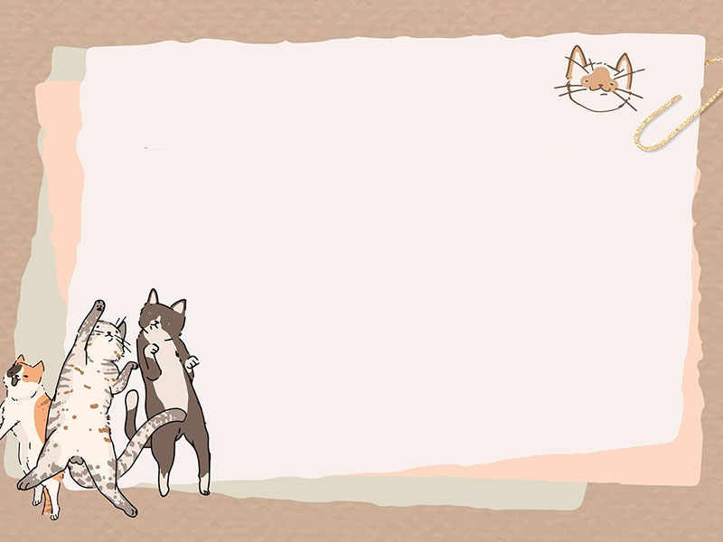
Các con vừa hát bài hát nói về con gì?

Slide 5
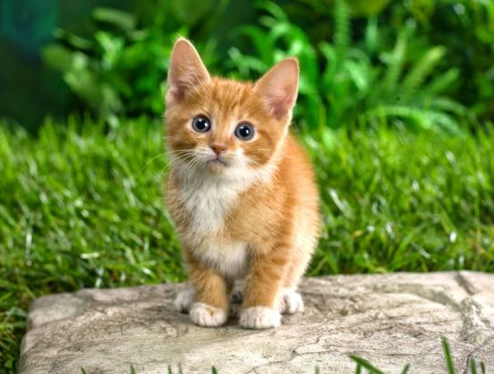
Đây là con gì?

Slide 6
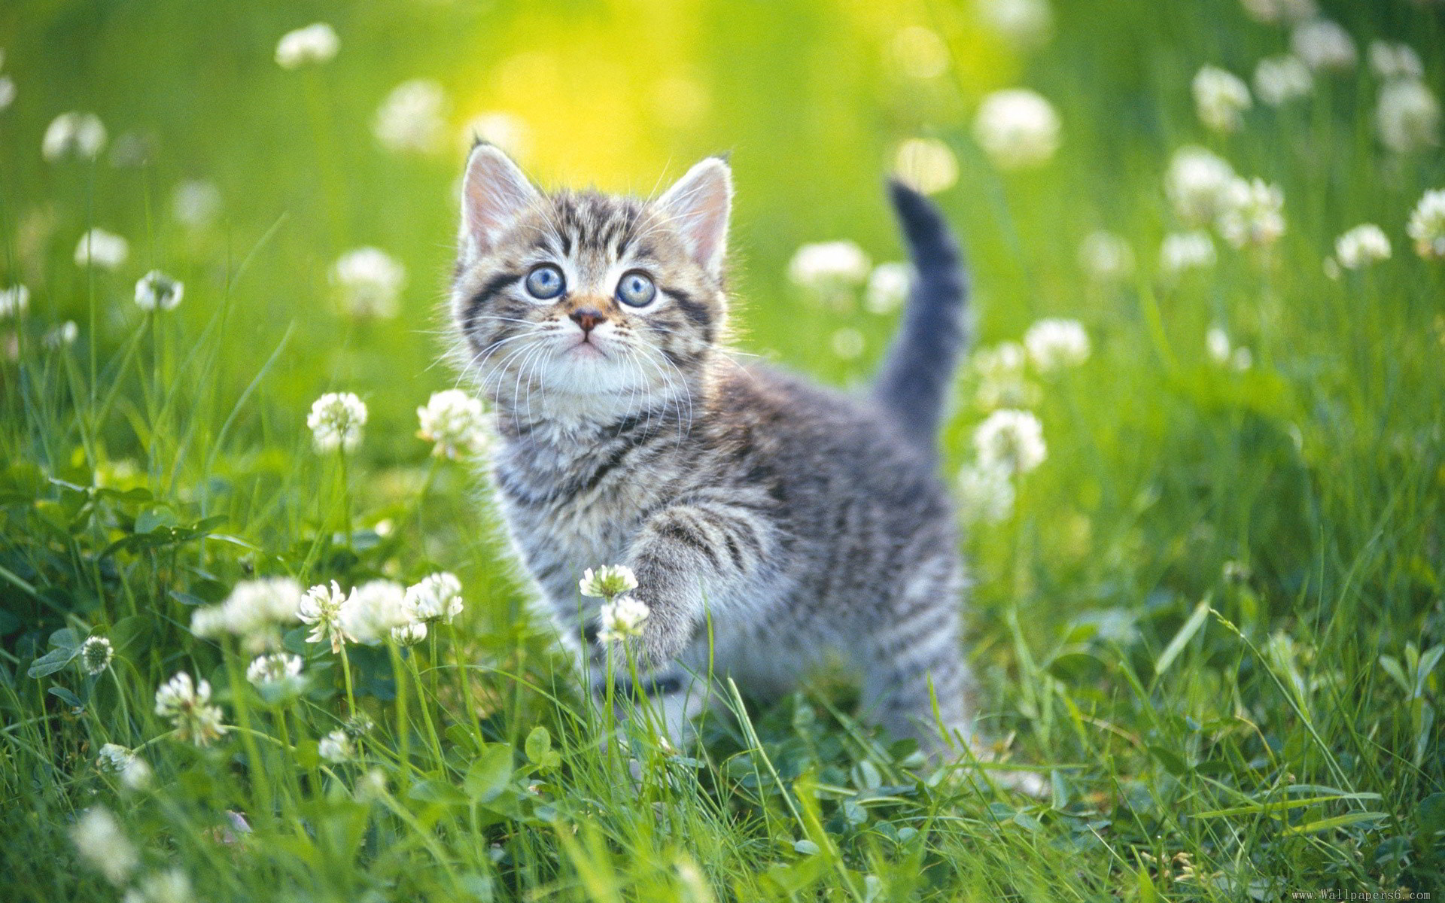
Con gì đây?

Slide 7
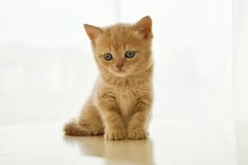
Con vật này tên gì?

Slide 8

Đầu mèo
Đuôi mèo
Mình mèo
Chân mèo

Slide 9
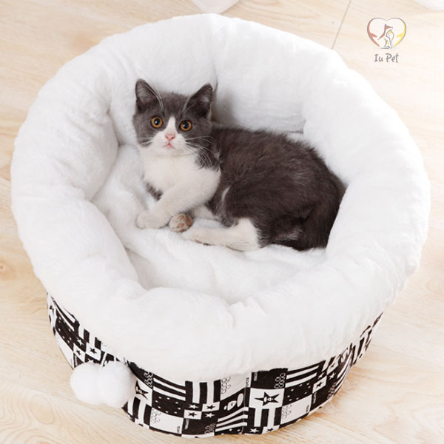

Slide 10
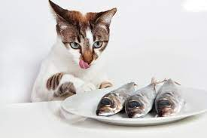

Slide 11
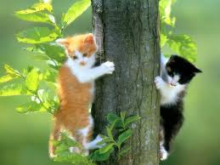

Slide 12
Trò chơi:
Tìm bóng con mèo

Slide 13


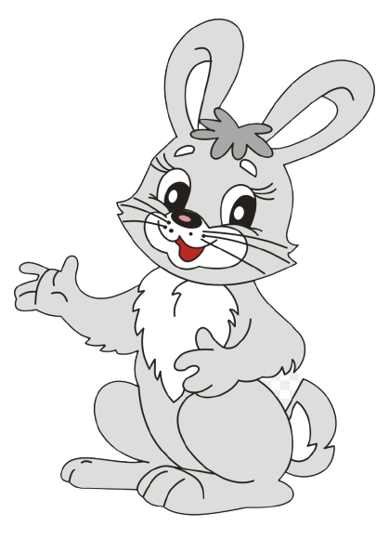




Slide 14
Trò chơi:
Nhà của ai?

Slide 15


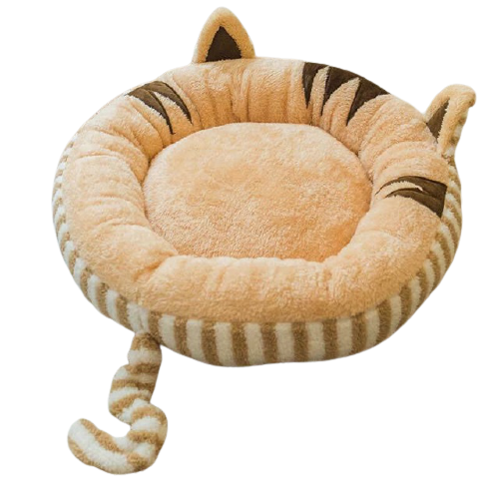
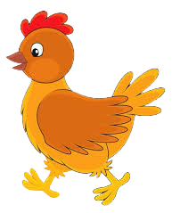

Slide 16

Thank you!

